Slide 1
移动海量服务下基于React的高性能同构实践
IMWEB-willliang

Slide 2

介绍
腾讯高级工程师—梁伟盛（大圣）
IMWeb团队架构师
先后参与花样，交友，NOW直播等业务的核心开发和架构设计
现在负责互动视频业务前端架构设计与开发

Slide 3

NOW直播
素人直播

Slide 4

花样直播
秀场直播

Slide 5
CONTENTS
why react
柔性可用
1
2
3
4
时代变迁
性能优化

Slide 6
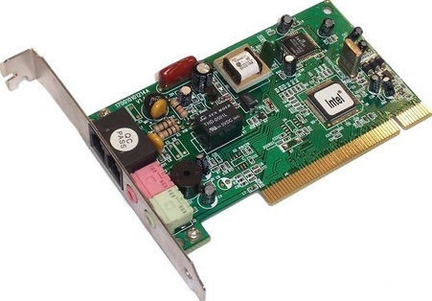
拨号时代
内置56K调制调解器

Slide 7
页面交互简单
通用库(3k)
逻辑代码(3k)
GZIP后大小
css(2k)

Slide 8
HTML页面服务器端渲染（直出）
open
server
拉取数据
server render
页面完全可用
绑定交互
拉取js
页面展示

Slide 9


完全展示用时10s
10s

Slide 10

宽带时代
ADSL“猫”(1M/2M)

Slide 11
前端交互开始复杂，js代码越来越大
通用库(60k)
逻辑代码(65k)
css(20k)
GZIP后大小

Slide 12
前后端开始分离，异步加载数据
open
页面
拉取js
js解析
拉取数据-1
页面展示可用
browser render
AJAX
拉取数据-2
拉取数据-3

Slide 13



完全展示一共用时4s
2.5s
1.5s

Slide 14

光纤时代
光“猫”（20M/50M/100M）

Slide 15
前后端开始分离，异步加载数据
open
页面
拉取js
js解析
拉取数据-1
页面展示可用
browser render
AJAX
拉取数据-2
拉取数据-3

Slide 16
完全展示一共用时2.2s
1.2s
1s

Slide 17
CONTENTS
why react
柔性可用
1
2
3
4
时代变迁
性能优化

Slide 18


Slide 19





Slide 20

我们是javascript程序员啊！

Slide 21

EJS

Slide 22
server
template
node_modules
client

Slide 24
一处编译，到处运行

Slide 25

同构(isomorphic)
Node.js+React.js

Slide 26
server
react
node_modules
client

Slide 27
一处编写，到处运行

Slide 28
JSX
render
http
DOM
Client
请求页面
renderToString
Server
http/tcp/udp
HTML String

Slide 29
CONTENTS
why react
柔性可用
1
2
3
4
时代变迁
性能优化

Slide 31
RTT
RTT 表示 Round-Trip Time，即“往返时延”，表示从发送端发送数据开始，到发送端收到来自接收端的确认（接收端收到数据后便立即发送确认），总共经历的时延。

Slide 32
request
response
TCP三次握手
第一次握手
RTT
第二次握手
第三次握手
RTT
服务器返回数据
更多往返

Slide 33
前后端开始分离，异步加载数据
open
页面
拉取js
js解析
N * RTT
N * RTT
拉取数据-1
页面展示可用
browser render
AJAX
拉取数据-2
拉取数据-3

Slide 34
HTML页面服务器端渲染（直出）
open
server
拉取数据
server render
N * RTT_S
页面完全可用
绑定交互
拉取js
页面展示
N * RTT

Slide 35
内网链路延迟时间(RTT)
绝对比外网短

Slide 36

完全展示一共用时1.7s
1.4s
0.3s

Slide 37
2.2s
1.7s

Slide 39


首屏
浏览器完成页面第一屏渲染的时间，是用户的第一感知，已经成为业界衡量网页速度快慢的首要指标
Notes:
即肉眼能看到显示器第一屏网页打开的时间

Slide 40
服务器端渲染（直出），首屏概念
open
首屏数据
server render
首屏展示
交互绑定
拉取js
并解析
页面完全加载
拉取数据
AJAX

Slide 41
首屏用时1s
1s
0.3s

Slide 42
首屏概念，减少非首屏的RTT
open
首屏数据
server render
首屏展示
N * RTT_S
交互绑定
拉取js
并解析
页面完全加载
拉取数据
AJAX
N * RTT

Slide 43
2.2s
1.7s
1s(首屏)

Slide 45
减少RTT非常重要？

Slide 46

UDP大法好？

Slide 47

N * RTT_S
现有方案
http请求数据
JSON文本协议
N * RTT_S
改造方案
udp请求数据
二进制协议

Slide 48
简单的例子
json: {id: 101, str: ‘Hello’}
{id: 101, str: ‘Hello’}: <Buffer 7b 22 69 64 22 3a 31 30 31 2c 22 73 74 72 22 3a 22 48 65 6c 6c 6f 22 7d>
101Hello: <Buffer 65 48 65 6c 6c 6f>

Slide 49
24
6
vs

Slide 50


按位截取
参数位数
结果位数

Slide 51
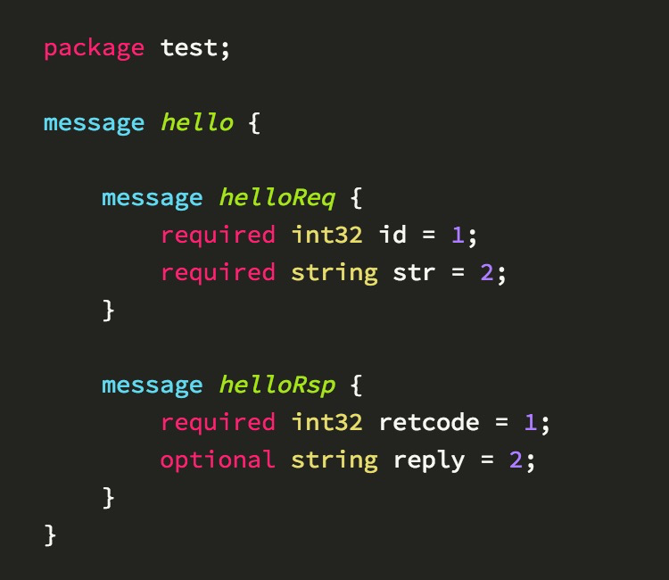
Protocol Buffer
Google提供的一种数据序列化协议
Protocol Buffers 是一种轻便高效的结构化数据存储格式，可以用于结构化数据序列化，很适合做数据存储或 RPC 数据交换格式。
http://imweb.io/topic/570130a306f2400432c1396c?utm_source=tuicool&utm_medium=referral

Slide 52
首屏用时0.8s
0.8s
0.3s

Slide 53
2.2s
1.7s
1s(首屏)
0.8s(首屏)

Slide 54
优化方案
页面首屏直出，其他使用异步加载
减少RTT请求
使用UDP协议，节省字节，加快数据的返回
不常变更的数据接入cache

Slide 55


Slide 56
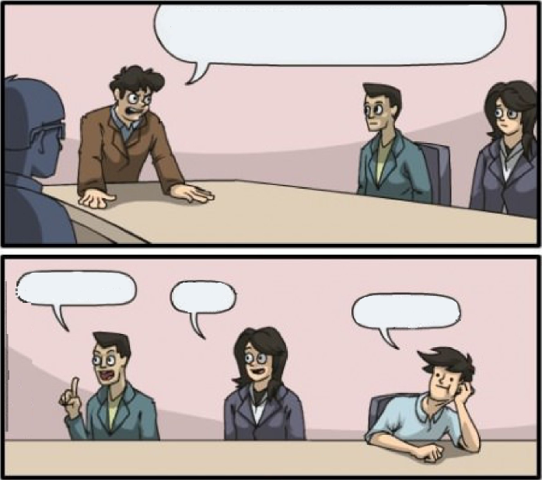
2天后有个活动，PCU大概是现在的2.5倍
产品经理
前端
UI
没问题
没问题
没问题
后台

Slide 57
直到活动上线那一天

Slide 58
shenmegui

Slide 59


Slide 60
CONTENTS
why react
柔性可用
1
2
3
4
时代变迁
性能优化

Slide 61
柔性可用
服务器压力
Notes:
开关管理：开关前置，组件化
多级读取服务：读取本地缓存，读取CKV数据，读取默认数据

Slide 62

看美女

Slide 63

人肉
非常粗暴

Slide 64
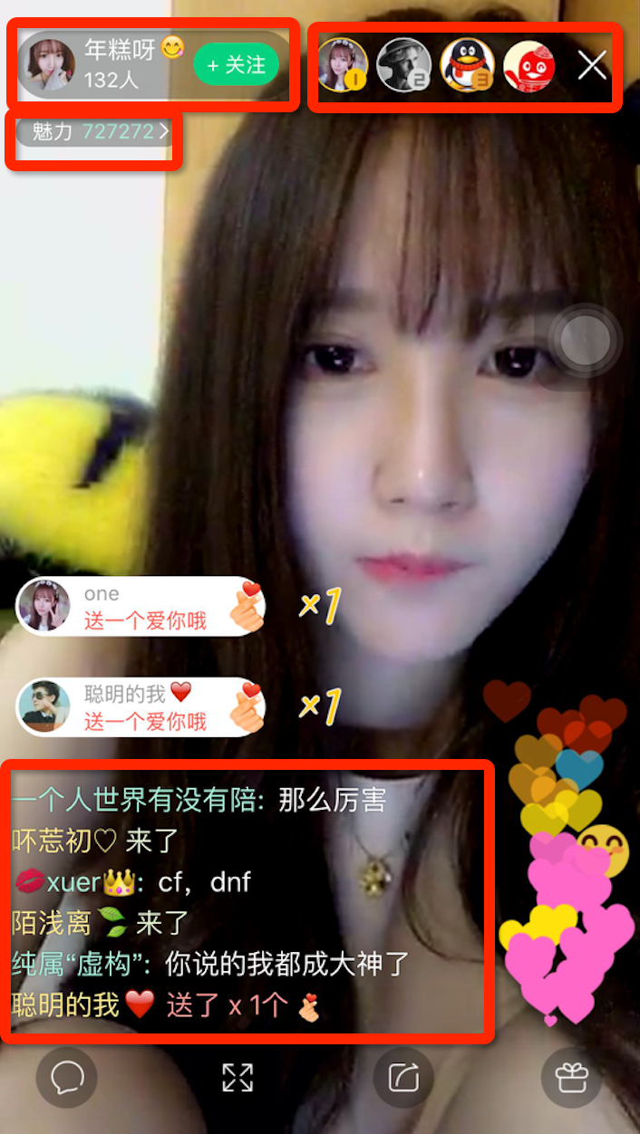
组件划分
主播头像
用户列表
魅力值
聊天信息
。。。

Slide 65
config配置组件开关
render
ajax
DOM
Client
请求页面
server
config
on/off
renderToString
http/udp/tcp
HTML String

Slide 66
Cache

Slide 67
定时服务
node process1
node process2
put
get
cache
(CKV)
get
get
node process3
node process4
Notes:
是腾讯自主研发的高性能、低延时、持久化、分布式KV存储服务

Slide 68
一级缓存，首屏数据都接入cache(ckv)
render
ajax
DOM
Client
请求页面
server
config
on/off
http/udp/tcp
HTML String
renderToString
cache

Slide 69

头像
用户列表
魅力值

Slide 70
二级缓存，页面接口都缓存到localStorage
put
ajax/initdata
localStorage
场景1
页面渲染
场景2
ajax/initdata
localStorage
get
页面渲染

Slide 71
柔性服务
组件开关可配置
多级缓存，cache(ckv)缓存，本地缓存，默认数据
。。。

Slide 72
2天后有个活动，PCU大概是现在的10倍
产品经理
前端
UI
没问题
没问题
没问题
后台

Slide 73
完美

Slide 74
Thank
You

